Slide 1
Vergleich verlustfreier Datenkompressionsverfahren auf Bilddaten

Slide 2
Infos
Keine Agenda Folie
20 Min, 10 Min Diskussion

Slide 3
Gliederung
Einleitung
Zielsetzung
Grundlagen
Aufbau und Struktur von Bilddaten
Messbarkeit
Aufbau des praktischen Versuchs
Algorithmen Vorstellen, Spezifikationen
Wahl der Testbilder
Ergebnisse Komp, Laufzeit
Fazit

Slide 4
Ziele der Arbeit
Wieso sind einige Datenkompressionsverfahren für Bilddaten gut geeignet und andere nicht?
Versuch: Implementierung verschiedener Kompressionsverfahren Vergleich mit verschiedenen Bildern

Slide 5
Kompressionsverfahren
Runlength-Encoding (RLE)
Huffman
LZ77
Deflate-Algorithmus: LZ77 + Huffman
PNG: Filtern + Deflate-Algorithmus
Alle Kompressionsverfahren sind verlustfrei!

Slide 6
Messbarkeit
Wie gut ist ein Kompressionsverfahren?
Kompressionsrate
Kompressionsgeschwindigkeit, O-Notation
Dekompressionsgeschwindigkeit

Slide 7
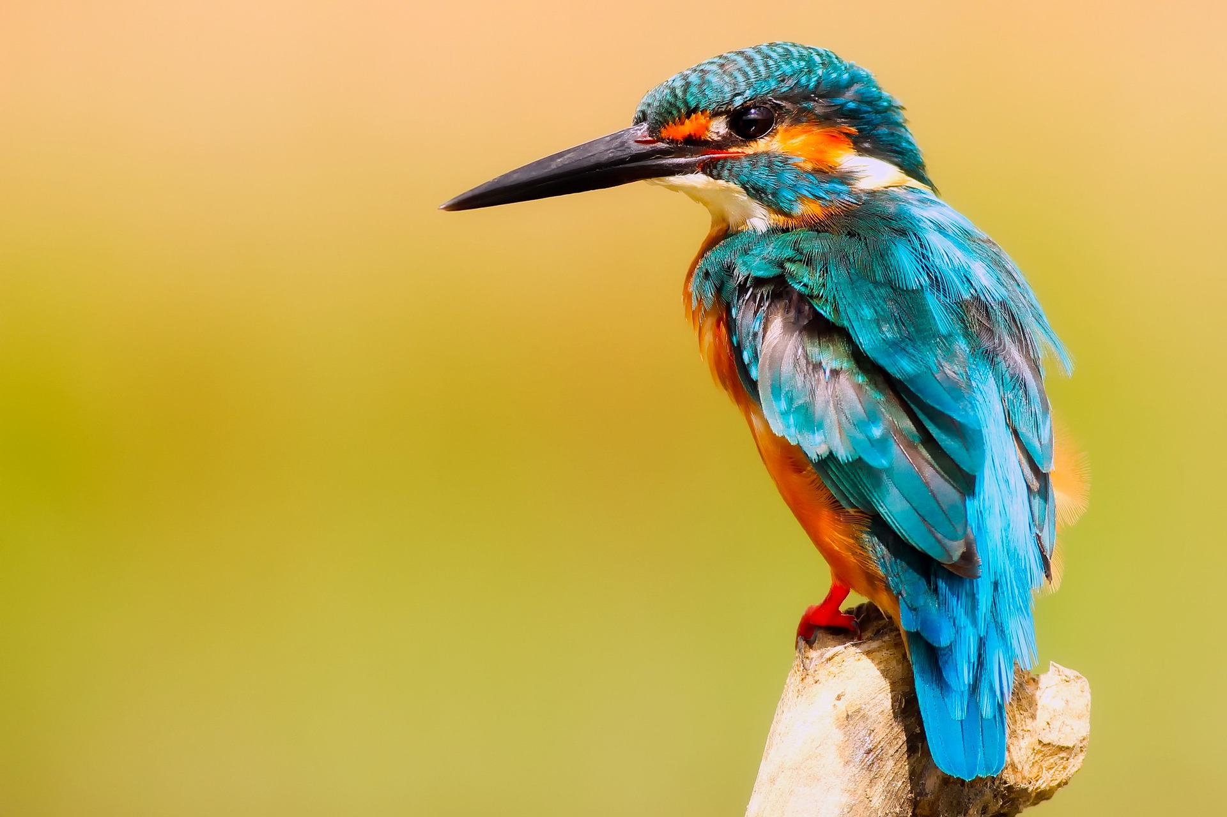
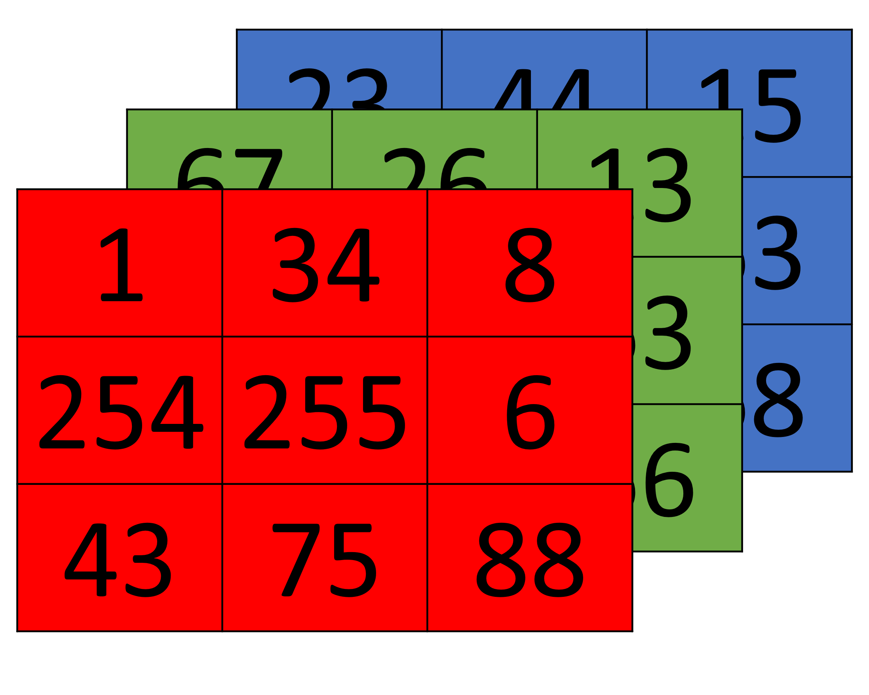
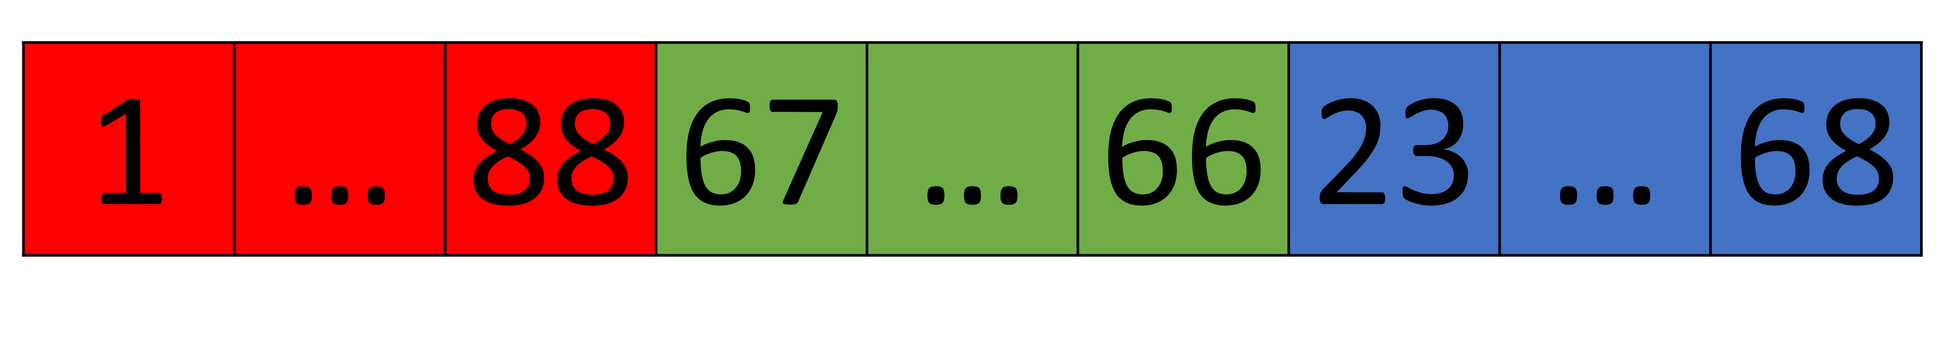
Versuch
Originalbild (RAW)
RGB-Matrix
RGB-Flat-Array
Kompression
Dekompression
RGB-Flat-Array
Komprimiertes Bild
Dekomprimiertes Bild
Zeitmessung
Kompressionsrate
Zeitmessung

Slide 8
Versuch
Originalbild (RAW)
RGB-Matrix
RGB-Flat-Array
Kompression
Dekompression
RGB-Flat-Array
Komprimiertes Bild
Dekomprimiertes Bild
Zeitmessung
Kompressionsrate
Zeitmessung

Slide 9
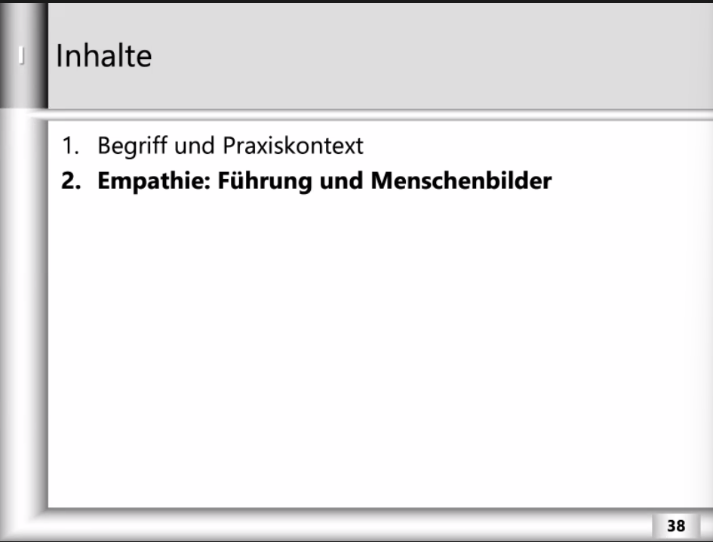
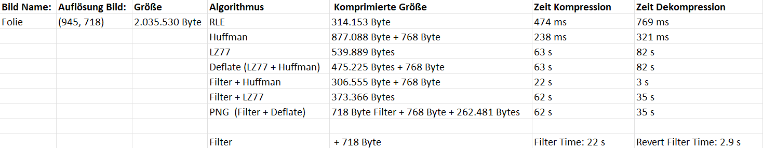
Aktueller Stand
Code läuft, erste Ergebnisse auf Testbild:

Slide 10
Probleme
Implementierung der Algorithmen ist nicht trivial
Große Matrizen sind eine Herausforderung (Python ist high-level Sprache)
Kompressionsalgorithmen werden normalerweise nicht auf Bilddaten angewandt, manuelle Konvertierung und Anpassung an das Problem

Slide 11
Quellen
W3C Algorithmus Spezifikationen
Informationstheorie:
Informations- und Codierungstheorie. Mathematische Grundlagen der Daten-Kompression und -Sicherung in diskreten Kommunikationssystemen. (Werner Heise, Pasquale Quattrocchi)

